Slide 1
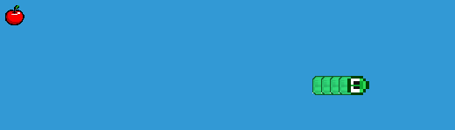
Игра «Змейка»
Проект выполнили Наталья Нуриева и Инна Вакуленко

Slide 2
Игра «Змейка», которую мы написали, очень уникальна и необычна. Она имеет:

Slide 3
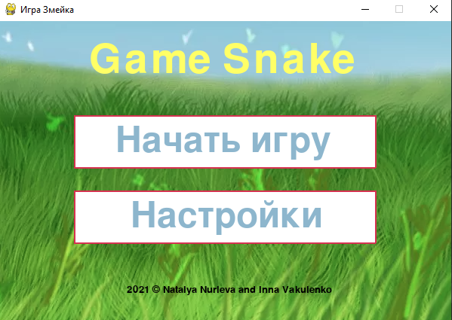
Необычный дизайн

Slide 4
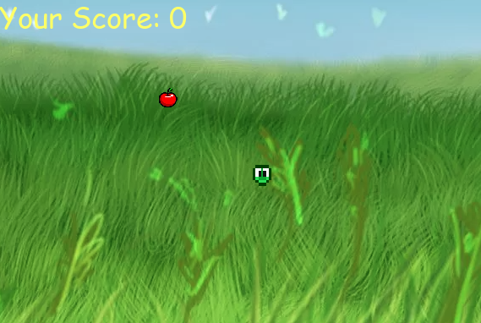
Современный геймплей

Slide 5
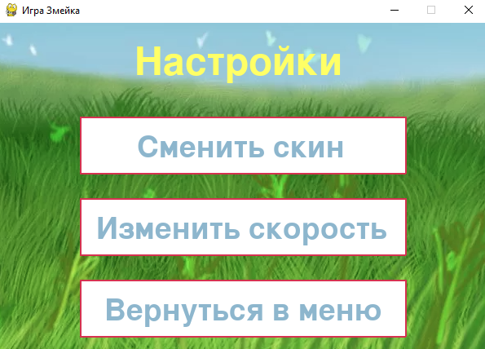
Уникальные возможности

Slide 6
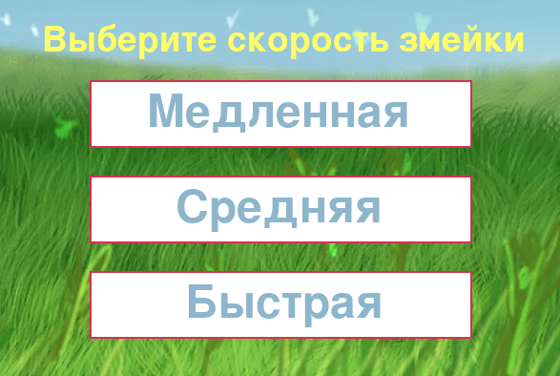
Уникальные возможности [2]

Slide 7
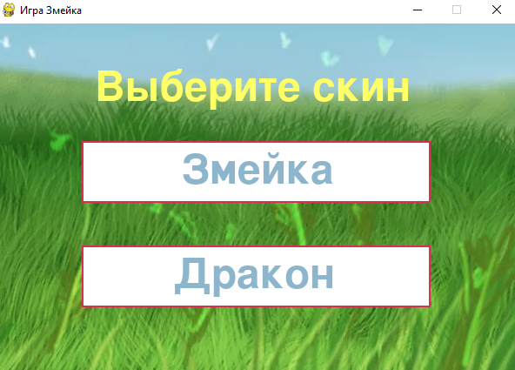
Уникальные возможности [3]

Slide 8
Мы очень старались сделать неповторимую игру, которая может занять передовые места в современной разработке.

Slide 9
